Slide 1
Złudzenia optyczne

Slide 2
Złudzenia optyczne – jak działają?
Nasz mózg nie widzi bezpośrednio – interpretuje obrazy.
Używa skrótów poznawczych i schematów.
Złudzenia to efekt nadpisania rzeczywistości przez "automatyczne" wzorce.
Działają na wszystkich, niezależnie od inteligencji i wiedzy.

Slide 3
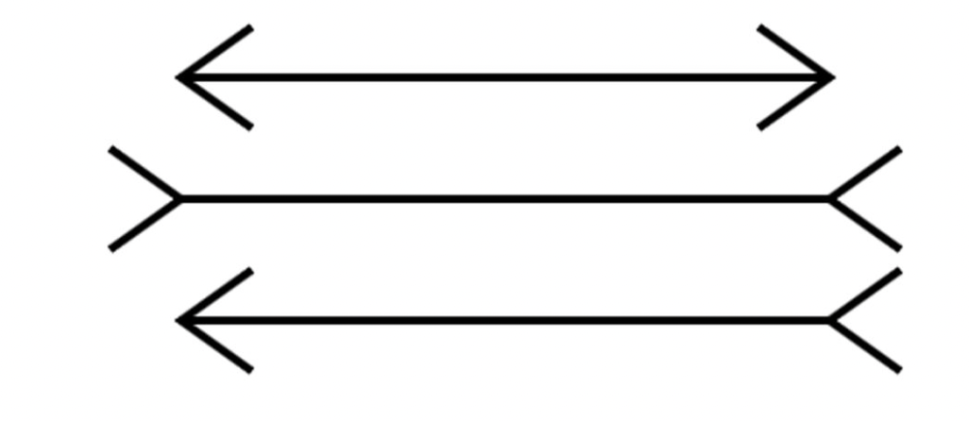
Która strzałka jest najdłuższa?

Slide 4
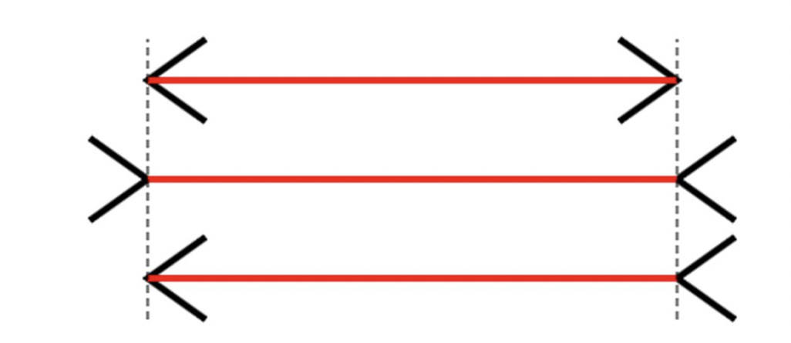
Która strzałka jest najdłuższa?
Strzałka, której groty skierowane są do wewnątrz wydaje się krótsza od tej, której groty są skierowane na zewnątrz. Ludzki mózg, analizując końcówki odcinka, ocenia jego długość - zazwyczaj robi to błędnie, tak jak w tym przypadku.
Notes:
Złudzenie Mullera-Lyera
Początkowo złudzeniem optycznym Mullera-Lyera nazywano błędne zlokalizowanie środka odcinka, który tworzy strzałkę - z jednym grotem do wewnątrz, a drugim na zewnątrz. Z czasem wrażenie częściej opisywano w kontekście postrzegania długości strzałek z przeciwnie skierowanymi grotami.
Strzałka, której groty skierowane są do wewnątrz wydaje się krótsza od tej, której groty są skierowane na zewnątrz. Ludzki mózg, analizując końcówki odcinka, ocenia jego długość - zazwyczaj robi to błędnie, tak jak w tym przypadku.
Badania międzykulturowe nad tym zjawiskiem potwierdziły wpływ kontekstu kulturowego na postrzeganie - ludzie z obszaru Cieśniny Torresa nie ulegają temu złudzeniu. Na podstawie tej obserwacji, wraz z wiedzą, że mieszkańcy obszaru Cieśniny Torresa mieszkają w okrągłych, kulistych domach, wysunięto hipotezę, że błędy popełniają tylko ludzie żyjący w "cywilizacji prostokątów" - umysł przyzwyczajony do odbierania kształtu budynków, pokoi o prostych kątach interpretuje strzałkę do wewnątrz jako styk ściany z podłogą i sufitem (obserwator wewnątrz), natomiast do zewnątrz - jako róg budynku, dlatego tę linię interpretuje jako dłuższą.
Źródło - Wikipedia

Slide 5
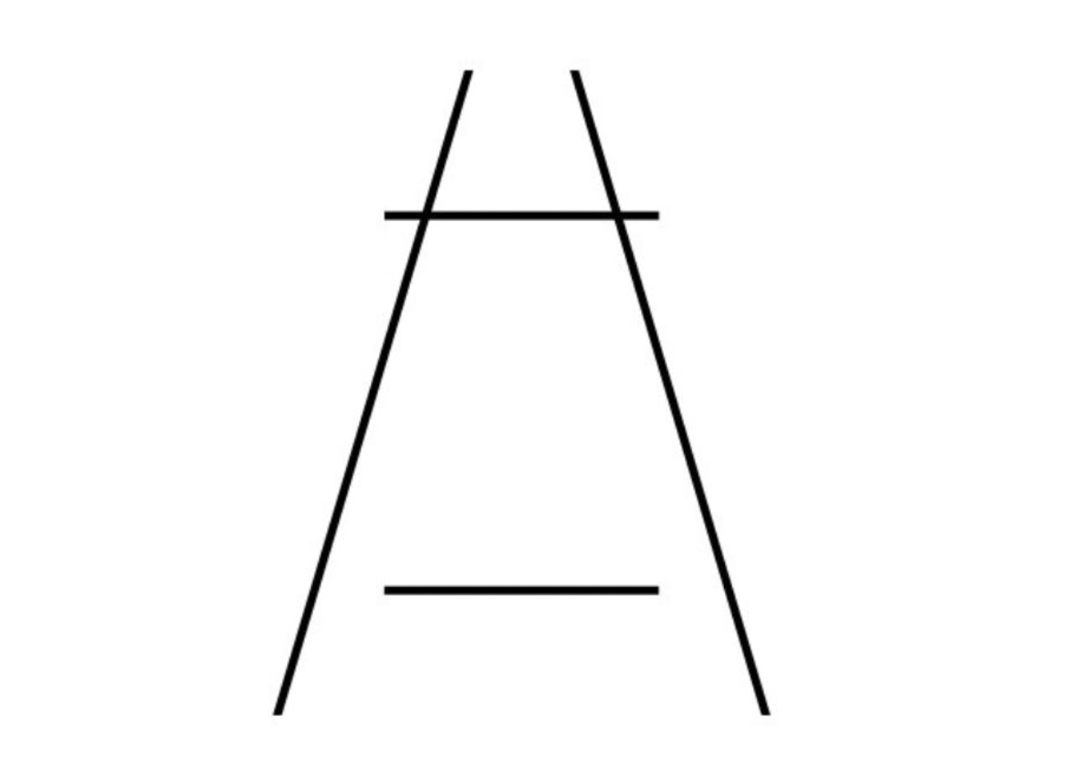
Która linia (pozioma) jest dłuższa?

Slide 6
Która linia (pozioma) jest dłuższa?
Złudzenie Ponzo
Górna pozioma kreska wydaje się dłuższa niż ta leżąca niżej. Dzieje się tak dlatego, iż rysunek przypomina tor kolejowy zniekształcony przez perspektywę.
Notes:
Złudzenie Ponzo
Górna pozioma kreska wydaje się dłuższa niż ta leżąca niżej. Dzieje się tak dlatego, iż rysunek przypomina tor kolejowy zniekształcony przez perspektywę. Dwie ukośne linie postrzegamy, dzięki stałościom spostrzeżeniowym, jako w rzeczywistości równoległe, co z kolei sugeruje, że dwie linie poziome mają różną długość. Działa tutaj też prawo stałości oceny wielkości, zgodnie z którym subiektywnie postrzegamy przedmioty leżące w różnej odległości od obserwatora i podobnego kształtu jako takie same, mimo iż na siatkówce oka przedmioty leżące dalej są mniejsze.
Źródło - Wikipedia

Slide 7
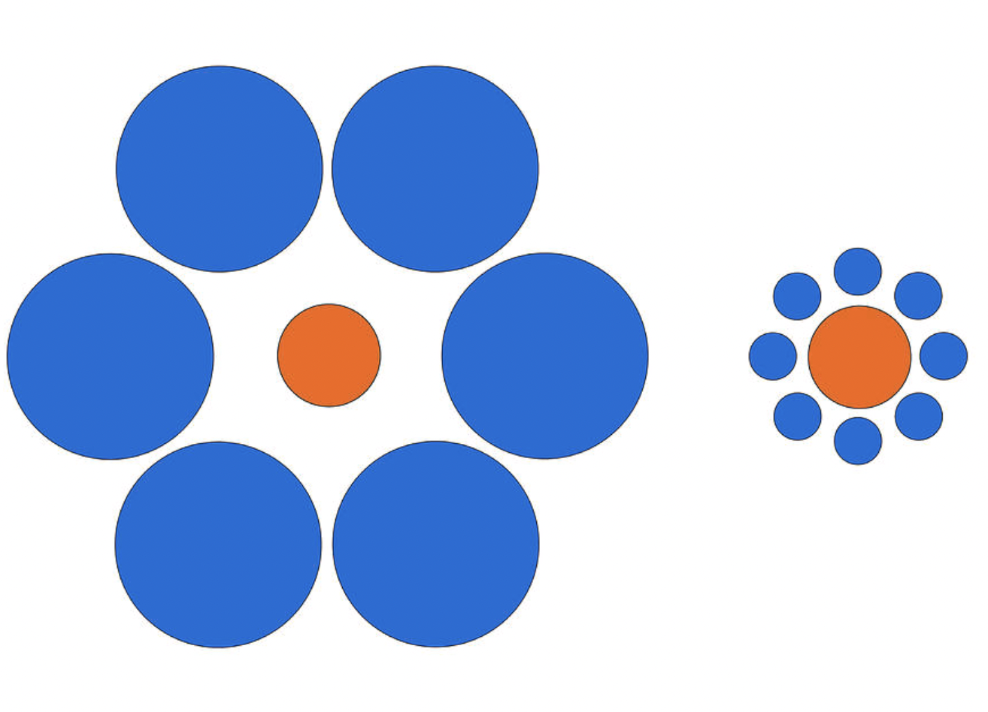
Które czerwone koło jest większe?

Slide 8
Które czerwone koło jest większe?
Złudzenie optyczne, zwane też Kołami lub Okręgami Titchenera, polegające na błędnej percepcji wielkości kształtów.
Notes:
Złudzenie Ebbinghausa
Złudzenie optyczne, zwane też Kołami lub Okręgami Titchenera, polegające na błędnej percepcji wielkości kształtów. W najbardziej znanej wersji tego złudzenia dwa koła tej samej wielkości znajdują się obok siebie, przy czym jedno z nich otoczone jest większymi od siebie kołami, a drugie mniejszymi. Złudzenie występuje jedynie w przypadku, gdy figura otoczona jest tymi samymi lub bardzo podobnymi figurami. Na przykład, jeżeli koło będzie otoczone przez trójkąty lub prostokąty, to nie wystąpi złudzenie percepcji wielkości figury w środku.
Złudzenie wzięło swoją nazwę od nazwiska autora, Hermanna Ebbinghausa (1850-1909), niemieckiego psychologa, znanego z pierwszych badań eksperymentalnych nad pamięcią werbalną u ludzi.
Inna nazwa złudzenia - Koła Titchnera - zawdzięcza swoje pochodzenie Edwardowi Titchenerowi, brytyjskiemu psychologowi, który w 1901r. opisał je w swoim podręczniku do psychologii eksperymentalnej.
Złudzenie było wykorzystywane przy badaniach nad psychologicznym efektem kontrastu. To właśnie autorzy tego eksperymentu zauważyli, że złudzenie występuje tylko w przypadku tych samych lub podobnych figur.
Neurolodzy używali złudzenia do badania aktywności kory wzrokowej. Wyniki sugerują, że podatność osoby badanej na złudzenie Ebbinghausa oraz złudzenie Ponzo jest negatywnie skorelowana z powierzchnią jej kory wzrokowej.
Źródło: wikipedia

Slide 9
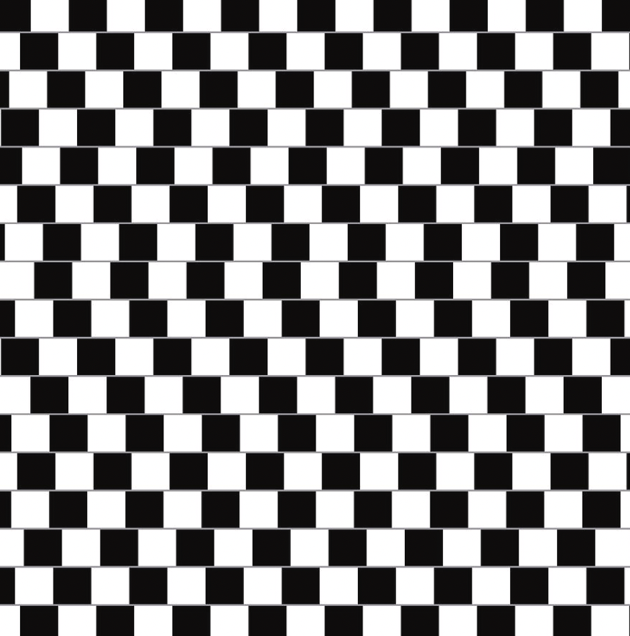
Czy coś jest nie tak z tą szachownicą?
Wszystkie szare linie na ilustracji obok są do siebie równoległe. Jest to złudzenie, które po raz pierwszy zostało zauważone dzięki układowi kafelek na ścianie pewnej kawiarni (St Michael's Hill, Bristol, Anglia).
Notes:
Złudzenie ściany kawiarni
Wszystkie szare linie na ilustracji obok są do siebie równoległe. Taki wzór został ułożony z kafelków na ścianie pewnej kawiarni (St Michael's Hill, Bristol, Anglia). Zostało to zauważone i opisane w 1979r. przez prof. Richarda L. Gregory i Priscillę Heard.

Slide 10
Co to ma wspólnego z uprzedzeniami?
Uprzedzenia poznawcze działają jak złudzenia – automatycznie.​
Widzimy nie osobę, ale etykietę: wiek, wygląd, płeć, akcent.​
Oceniamy, zanim poznamy fakty.​
To nie zła wola, to skróty poznawcze.​

Slide 11
Porównanie
Złudzenia optyczne | Nieświadome uprzedzenia
Mózg "widzi" coś, co nie istnieje | Mózg "zakłada" coś, co nie jest prawdą
Wpływają automatycznie | Wpływają automatycznie
Oparte na wzorcach i kontekście | Oparte na stereotypach i schematach
Dają poczucie pewności | Dają pozorne "wiem, z kim mam do czynienia"

Slide 12
Nieświadome uprzedzenia prowadzą do ….
… stereotypów:
"Starsze osoby nie ogarniają technologii."​
"Młodzi są roszczeniowi i nie chcą pracować."​
"Za młoda na kierownicze stanowisko."​
To stereotypy, nie fakty.
Tak samo mylne jak złudzenie optyczne.

Slide 13
Coz tym zrobić?
Rozpoznawać i uświadamiać sobie swoje "filtry".​
Pytać: "Czy to fakt, czy tylko moja interpretacja?"​
Słuchać i obserwować z ciekawością, nie z osądem.​
Budować świadome nawyki poznawcze: pauza, ciekawość, refleksja.

